Slide 1
Фото - звіт РАЙОННОГО СЕМІНАРУ - ПРАКТИКУМУ З ТРУДОВОГО НАВЧАННЯ

Slide 3
І. Теоретична частина
“ВИКОРИСТАННЯ ІКТ В ПРОЦЕСІ ПРОЕКТНО-ТЕХНОЛОГІЧНОЇ ДІЯЛЬНОСТІ УЧНІВ НА УРОЦІ”
виступ вчителя трудового навчання Попельнастівської ЗШ І-ІІІ ступенів Грами О.В.

Slide 4
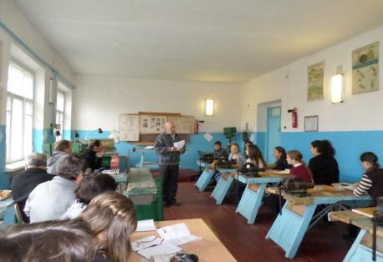
ІІ. ПРАКТИЧНА частина ЗАХИСТ МОДЕЛІ УРОКУ. ВІДКРИТИЙ УРОК ТЕХНОЛОГІЙ В 10 КЛАСІ З ТЕМИ: “СКЛАДАННЯ ПРОЕКТНО – ТЕХНОЛОГІЧНОЇ ДОКУМЕНТАЦІЇ”
ВЧИТЕЛЬ ТРУДОВОГО НАВЧАННЯ КОРИСТІВСЬКОЇ ЗШ І-ІІІ СТУПЕНІВ СКІБЕНКО Ю.А.

Slide 5
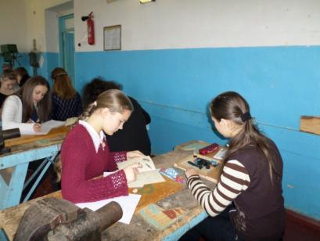
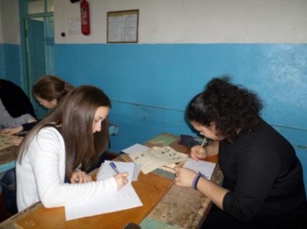

Slide 6
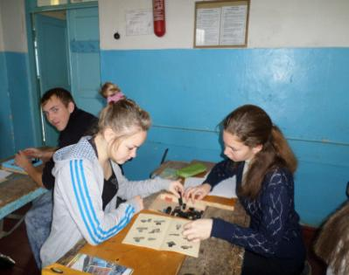
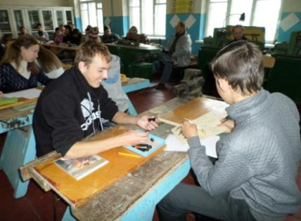
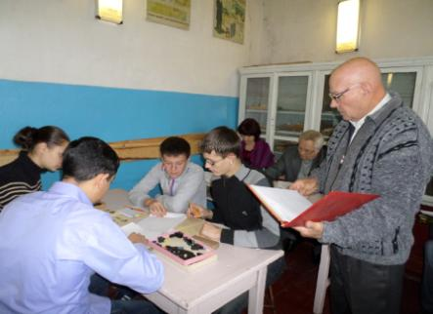

Slide 7
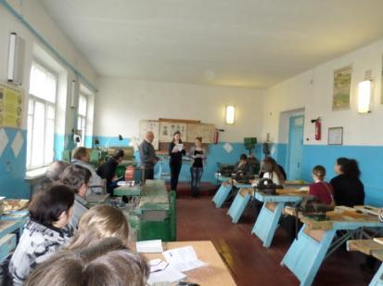
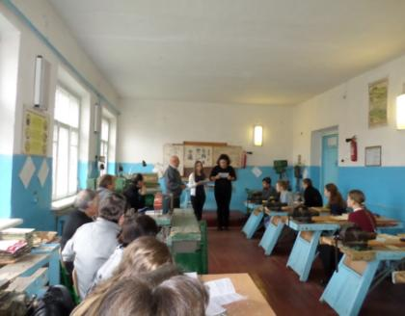

Slide 8
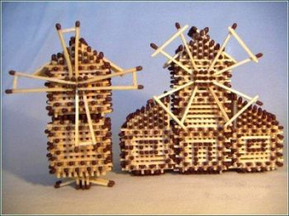
ПЕДАГОГ НОВОЇ ФОРМАЦІЇ: ДОСЛІДНИК, ЛІДЕР, КРЕАТИВНА ОСОБИСТІСТЬ. МАЙСТЕР – КЛАС “МАТЧВОРК”
ВЧИТЕЛЬ ТРУДОВОГО НАВЧАННЯ КОРИСТІВСЬКОЇ ЗШ І-ІІІ СТУПЕНІВ СКІБЕНКО Ю.А.

Slide 9
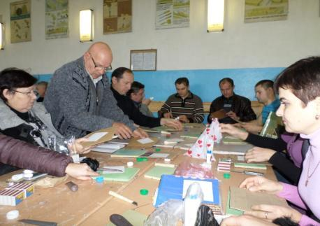
Чіткі рекомендації – запорука
успіху!

Slide 10
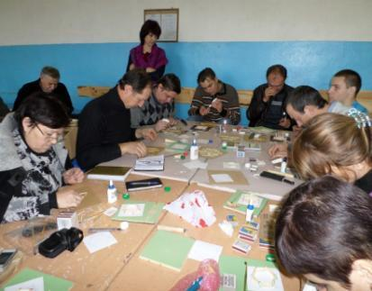
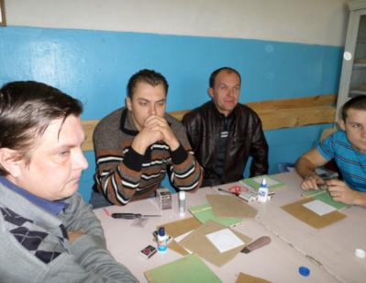
Аби руки
і охота,
буде зроблена робота!

Slide 11
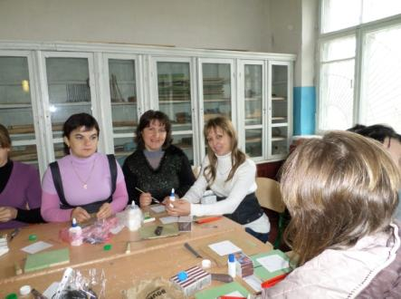
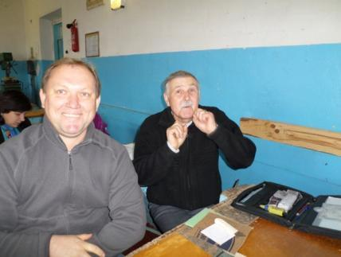
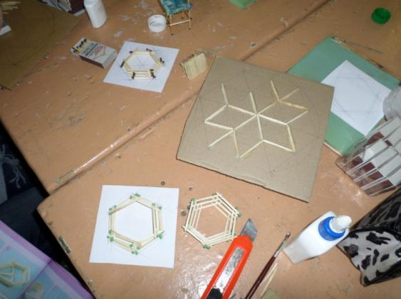

Slide 12
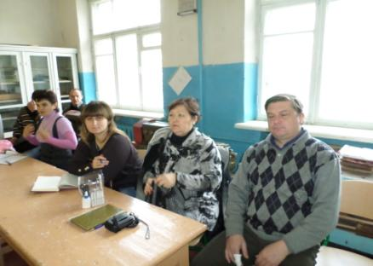
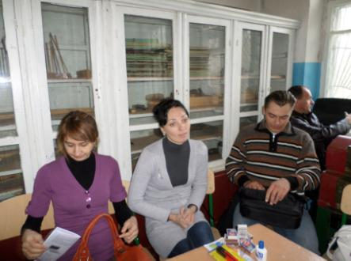
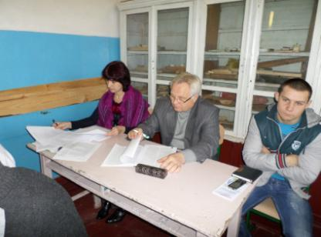
круглий стіл
«Сучасний урок трудового навчання: досвід, висновки, рекомендації”

Slide 13
ВИСТАВКА ТВОРЧИХ РОБІТ УЧНІВ КОРИСТІВСЬКОЇ ЗШ І–ІІІ СТУПЕНІВ

Slide 14
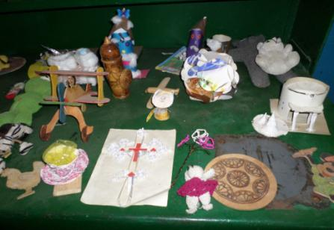
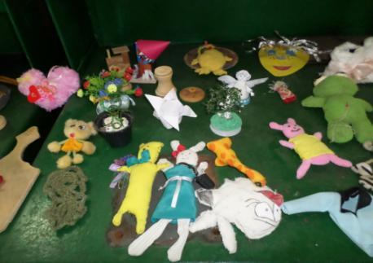
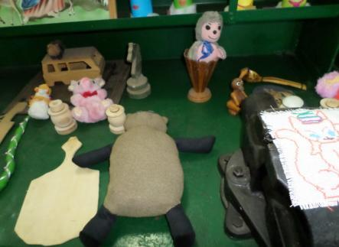

Slide 15
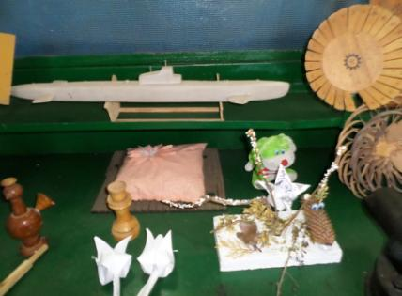
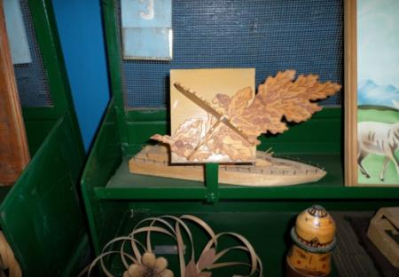
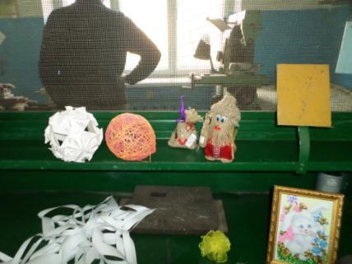

Slide 16
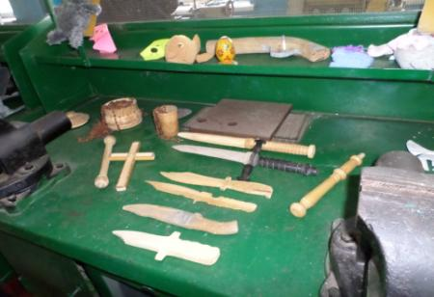
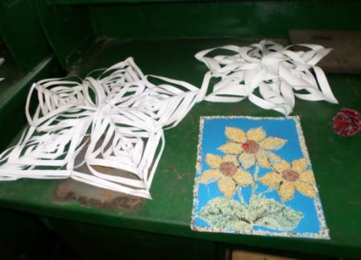
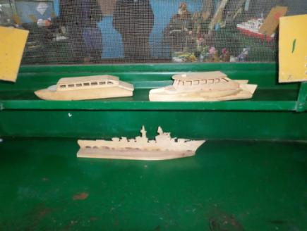
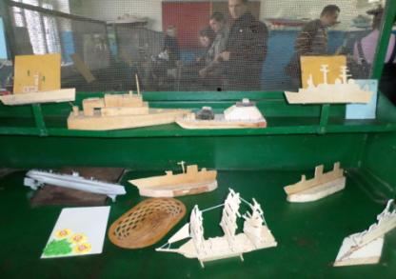

Slide 17
ДЯКУЄМО ЗА УВАГУ!
ПІДГОТУВАЛА : ЗАЙЦЕВА Н.М., ВЧИТЕЛЬ ТРУДОВОГО НАВЧАННЯ ЩАСЛИВСЬКОЇ ЗШ І-ІІ СТУПЕНІВ, КЕРІВНИК ТВОРЧОЇ ГРУПИ

